Slide 1
BÁO CÁO HỌC THUẬT
Cơ chế quá trình tuyển nổi graphit trong dung dịch muối điện ly
Nhữ Thị Kim Dung

Slide 2
Vấn đề tuyển graphit trong dung dịch nước muối
Tuyển nổi các hạt với sự có mặt của muối vô cơ được biết đến như là quá trình tuyển nổi trong dung dịch muối.
Quá trình tuyển nổi trong dung dịch muối được cải thiện khi đối tượng vật liệu đem tuyển nổi kỵ nước, có nghĩa là muối vô cơ không làm kỵ nước bề mặt vật liệu cần nổi.
Nguyên nhân thực thu quá trình tuyển nổi tăng khi có mặt muối vẫn chưa được hiểu một cách đầy đủ, có nhiều giả thuyết khác nhau được đặt ra.

Slide 3
Vấn đề tuyển graphit trong dung dịch nước muối
Các nghiên cứu đều cho rằng:
Quá trình tuyển nổi trong dung dịch muối làm tăng khả năng tách lớp nước trên bề mặt hạt kỵ nước, làm giảm khả năng hợp nhất các bóng khí hoặc làm tăng sự hình thành các bóng khí bé trên bề mặt hạt kỵ nước.
Các ion không thể tránh khỏi trong bùn như Mg²⁺, Ca²⁺, và K⁺ ảnh hưởng đáng kể đến quá trình tương tác thuốc tuyển với bề mặt hạt khoáng, đặc biệt là đối với tuyển nổi các khoáng vật sunfua kim loại và khoáng vật sét.

Slide 4
Vấn đề tuyển graphit trong dung dịch nước muối
Điện thế zeta đã giảm đáng kể, khả năng hấp phụ thuốc tuyển của khoáng vật được tăng cường khi có mặt các chất điện ly.
Mức thực thu tăng đã được chứng minh bằng các thử nghiệm điện động học, sức căng bề mặt và hấp phụ ion.
Các thí nghiệm đã đưa ra hướng nghiên cứu mới đối với quá trình tuyển khoáng vật kỵ nước bằng dung dịch các chất điện ly.

Slide 5
Cơ chế ảnh hưởng của nước muối đến quá trình tuyển nổi graphit
Do khan hiếm nước ngọt và vấn đề bảo vệ môi trường ngày càng quan trọng, trong những thập kỷ qua, nhiều nhà máy đã thực hiện quá trình tuyển trong nước có nồng độ ion cao như nước biển, nước dưới đất và nước tuần hoàn. Quá trình tuyển nổi các hạt siêu mịn và sự phân tách chúng khỏi các hạt đất đá được thực hiện trong dung dịch nước đã khử ion và chất điện ly.

Slide 6
Cơ chế ảnh hưởng của nước muối đến quá trình tuyển nổi graphit
Cơ chế hoạt động được phân tích từ hai khía cạnh: Bản thân bóng khí hoặc hạt khoáng, tại đó một loạt các cơ chế có thể xảy ra như ngăn chặn sự hợp nhất của các bóng khí, ổn định lớp bọt, nén lớp điện tích kép và sự mất ổn định của lớp hydrat.
Các chất điện ly sẽ làm giảm nồng độ khí hòa tan trong bùn và hơn nữa là ngăn chặn sự hợp nhất các bóng khí.
Khả năng thu hồi tăng là do tăng xác suất va chạm các hạt với các bóng khí nhỏ không bị hợp nhất.

Slide 7
Cơ chế ảnh hưởng của nước muối đến quá trình tuyển nổi graphit
Chất điện ly làm tăng hiệu quả tuyển do chúng làm lớp bọt ổn định hơn.
Việc ngăn cản đáng kể sự hợp nhất các bóng khí khi có mặt một số muối như NaCl, KCl và MgCl₂, góp phần làm tăng tỷ lệ thu hồi. Tuy nhiên, độ tro cũng tăng lên do đất đá bị cuốn theo.
Các ion chất điện ly có thể làm mất ổn định sự hình thành lớp hydrat xung quanh các hạt, do đó hấp phụ thuốc tuyển tốt hơn. Màng hydrat hóa không ổn định rất dễ bị vỡ để tạo thành các tổ hợp bóng khí - hạt khoáng.

Slide 8
Nghiên cứu của Qingteng Lai và các cộng sự
Các tác giả đã nghiên cứu ảnh hưởng của các chất điện ly, cụ thể là MgCl₂, KCl và MgSO₄ đến hành vi tuyển nổi graphit kỵ nước tự nhiên; ảnh hưởng của ion Mg²⁺ đến thế zeta của các hạt và sức căng bề mặt của nước ở các nồng độ MgCl₂ khác nhau.
*Vật liệu và thuốc tuyển: Quặng graphit được sử dụng trong nghiên cứu này được lấy từ Jixi (Hắc Long Giang, Trung Quốc), được đập bằng máy đập hàm và máy đập búa đến cỡ hạt -2 mm. Các sản phẩm đập được nghiền ướt ở nồng độ rắn 50% bằng máy nghiền thanh thép không gỉ quy mô phòng thí nghiệm để đạt được sản phẩm nghiền 95,34% cấp -74 μm.

Slide 9
Nghiên cứu của Qingteng Lai và các cộng sự
Hàm lượng cacbon ban đầu là 10,06%, điều này cho thấy graphit là quặng chất lượng thấp. Dầu diesel và dầu thông (loại công nghiệp) lần lượt được sử dụng làm thuốc tập hợp và tạo bọt.
*Thí nghiệm tuyển nổi: Các thí nghiệm tuyển nổi được thực hiện trong máy tuyển nổi Denver, dung tích 1,5 dm³, tốc độ dòng khí 0,1 m³/h, độ pH = 7. Mẫu đầu khối lượng 225 g được cấp vào ngăn máy tuyển nổi cùng với 1,5 dm³ nước máy. Nồng độ rắn của bùn khoảng 15%.

Slide 10
Nghiên cứu của Qingteng Lai và các cộng sự
*Thí nghiệm tuyển nổi:
Bùn được khuấy ở tốc độ 2100 v/ph cho đến khi mẫu graphit được làm ướt hoàn toàn. Cấp thêm 2200 g/t thuốc tập hợp, khuấy 3 phút, và tiếp theo là 400 g/t thuốc tạo bọt được thêm vào bùn, khuấy trong khoảng thời gian 2 phút nữa. Chi phí thuốc tuyển tối ưu được xác định bằng cách so sánh hàm lượng cacbon ban đầu và tỷ lệ thu hồi tinh quặng trong các thí nghiệm tuyển nổi. Chi phí thuốc tập hợp cho các thí nghiệm thăm dò là 1600, 1800, 2000, 2200 và 2400 g/t, chi phí thuốc tạo bọt lần lượt là 200, 300, 400, 500 và 600 g/t.

Slide 11
Nghiên cứu của Qingteng Lai và các cộng sự
*Thí nghiệm tuyển nổi:
Quá trình tuyển nổi được thực hiện trong vòng 9 phút. Sau khi kết thúc quá trình tuyển nổi, phần tinh quặng thô hơn và phần quặng đuôi được thu hồi, và khử nước bằng máy lọc chân không dạng đĩa, sao đó tiếp tục được sấy khô trong tủ sấy (dưới 50℃), cân khối lượng, xác định hàm lượng carbon của các sản phẩm tuyển nổi.

Slide 12
Nghiên cứu của Qingteng Lai và các cộng sự
*Kết quả tuyển nổi:
Ảnh hưởng của chất điện ly đến quá trình tuyển nổi đã được nghiên cứu với từng chất điện ly.
Khi bổ sung KCl, tỷ lệ thu hồi của graphit tăng lên rõ rệt từ tỷ lệ thu hồi là 85,62% (không có chất điện ly) lên 89,15%, hàm lượng cacbon trong tinh quặng có tăng một chút. Thực thu tối đa graphit là 91,26% khi thêm MgSO₄. Thực thu graphit là 91,12% khi có mặt của MgCl₂.
Kết quả tuyển nổi chỉ ra rằng, các chất điện ly không chỉ làm tăng khả năng thu hồi graphit, mà còn làm tăng hàm lượng tinh quặng.

Slide 13
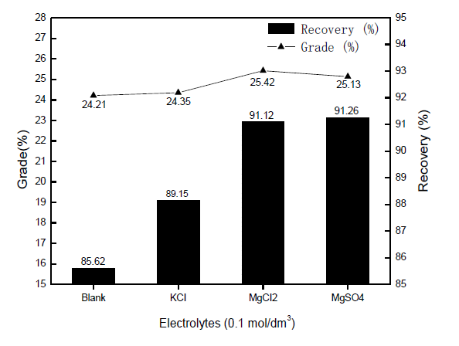
Biểu đồ ảnh hưởng của chất điện ly đến thực thu và hàm lượng tinh quặng graphit:

Slide 14
Nghiên cứu của Qingteng Lai và các cộng sự
*Kết quả tuyển nổi:
Khi bổ sung các chất điện ly dẫn đến tăng tỷ lệ thu hồi graphit là do: mối liên kết giữa các khoáng vật graphit và đất đá giảm, do đó tăng khả năng phân tách các khoáng vật. Các hạt graphit được phân tách mà không có sự gắn kết của các khoáng vật đất đá ưa nước, tính kỵ nước của graphit được tăng cường, sau đó dễ dàng được thu hồi bằng thuốc tập hợp dạng dầu.
Graphit phân tách dễ dàng hơn khỏi các khoáng vật đất đá, mối liên kết với đất đá bị suy yếu làm giảm lượng tạp chất vào tinh quặng. Do đó hàm lượng tinh quặng tăng.

Slide 15
*Kết quả tuyển nổi:
Một cơ chế khác được báo cáo bởi Klassen và Mokrousov (1963) là các chất điện ly vô cơ làm mất ổn định các lớp hydrat xung quanh các hạt và làm giảm quá trình hydrat hóa bề mặt của chúng, do đó tăng cường khả năng gắn kết hạt khoáng với bóng khí. Bên cạnh đó, Mishchuk (2005) và Zhang và Ducker (2007) giải thích là sự hình thành các bóng khí nhỏ trên bề mặt hạt graphit trong dung dịch điện ly do tăng khả năng gắn kết bóng khí-hạt graphit, do đó graphit dễ tuyển nổi.

Slide 16
Nghiên cứu của B. Grabowski
Tác giả nghiên cứu quá trình tuyển nổi graphit trong dung dịch muối axetat.
Thí nghiệm tuyển nổi được thực hiện trong thiết bị tuyển nổi Mekhanov dung tích ngăn máy 0.5 dm³. Tốc độ rotor 600 v/ph, tốc độ dòng khí là 0.4 m³/h. Graphit được sử dụng trong tuyển nổi là vật liệu tự nhiên có cỡ hạt 100 μm. Tính kỵ nước của nó bằng 8.6 độ, được đo bằng phương pháp giọt nước. Các thí nghiệm tuyển nổi được thực hiện với các nồng độ muối khác nhau, mẫu graphit thí nghiệm là 50g.

Slide 17
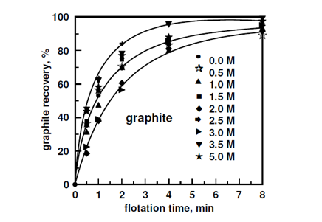
Nghiên cứu của B. Grabowski
Kết quả tuyển nổi: Thực thu graphit là một hàm của thời gian tuyển nổi ở các nồng độ muối axetat khác nhau trong dung dịch nước. Biểu đồ chỉ ra rằng, tùy thuộc vào nồng độ, thực thu tuyển nổi graphit có thể tốt hơn hoặc kém hơn một chút so với tuyển nổi trong nước cất.

Slide 18
Nghiên cứu thử nghiệm tuyển nổi mẫu graphit Nậm Thi - Lào Cai trong dung dịch muối
Hàm lượng C, S trong mẫu nguyên khai: 13,25% C; 0,09% S; A= 80,06%.
Các muối sử dụng: NaCl, KCl và MgSO₄
Kết quả tuyển nổi mẫu graphit trong dung dịch NaCl, KCl và MgSO₄ không dùng thuốc tập hợp:

Slide 19
Nghiên cứu thử nghiệm tuyển nổi mẫu graphit Nậm Thi - Lào Cai trong dung dịch muối
Tuyển nổi trong dung dịch muối kết hợp dùng thuốc tập hợp (dầu hỏa):
Khi tuyển trong dung dịch NaCl, nồng độ 0,1 mol cho các chỉ tiêu quặng tinh tốt nhất, với hàm lượng và thực thu phần cháy lần lượt là 71,15% và 87%. Đối với muối KCl, ở nồng độ 0,15 mol quặng tinh đạt được có hàm lượng và thực thu phần cháy lần lượt là 70,08% và 72,85%. Trong dung dịch muối MgSO₄ nồng độ 0,15 mol cho tinh quặng đạt chỉ tiêu hàm lượng và thực thu phần cháy lần lượt là 69,14% và 76,99%. Như vậy, muối NaCl có tác dụng tốt hơn muối KCl và MgSO₄ đối với quá trình tuyển nổi mẫu nghiên cứu.
Kết quả cho thấy khi tuyển trong dung dịch muối kết hợp với dầu hỏa, thực thu sản phẩm tinh quặng đều cao hơn so với khi không dùng muối, tuy nhiên, chỉ đối với muối NaCl mới thu được tinh quặng hàm lượng cao hơn.
Kết quả tuyển ở trên cũng cho thấy rằng, nếu tuyển nổi mẫu graphit trong dung dịch muối có dùng thuốc tập hợp cho các chỉ tiêu tinh quặng cao hơn hẳn so với chỉ dùng muối

Slide 20
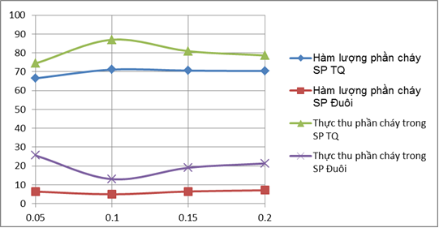
Đồ thị ảnh hưởng của nồng độ muối NaCl đến các chỉ tiêu tuyển:

